Slide 2
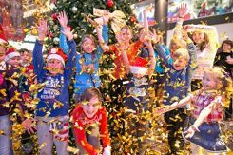
«Опасности, подстерегающие детей во время Новогодних и Рождественских праздников, в зимний период»

Slide 3
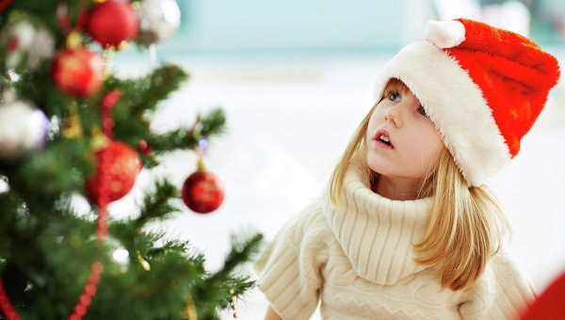
A. Если вы поехали на новогоднее представление с детьми, ни в коем случае не отходите от них далеко, т.к. при большом скоплении людей легко затеряться. Б. В местах проведения массовых новогодних гуляний старайтесь держаться подальше от толпы, во избежание получения травм.

Slide 5
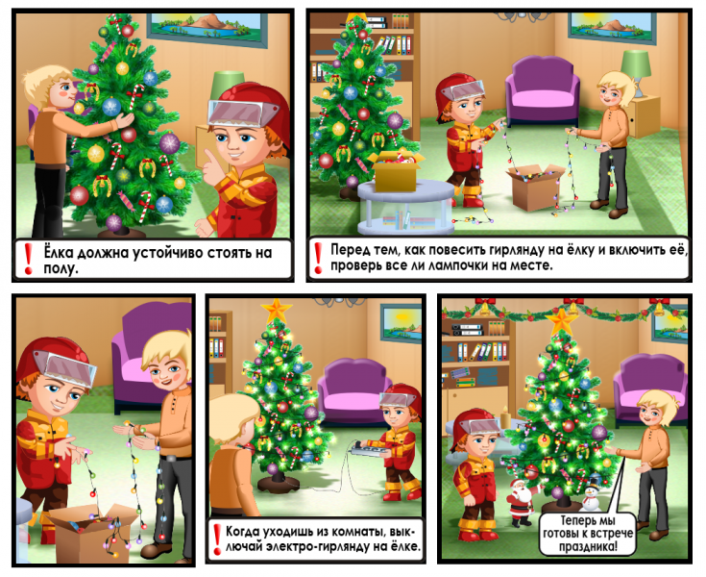

Slide 6
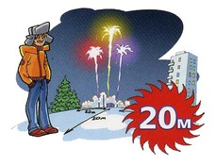
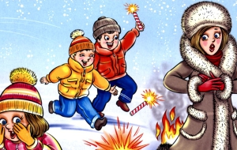
Помните, открытый огонь всегда опасен!
Не следует использовать пиротехнику, если вы не понимаете, как ею пользоваться, а инструкции не прилагается, или она написана на непонятном вам языке. Нельзя ремонтировать и вторично использовать не сработавшую пиротехнику. Категорически запрещается применять самодельные пиротехнические устройства

Slide 8
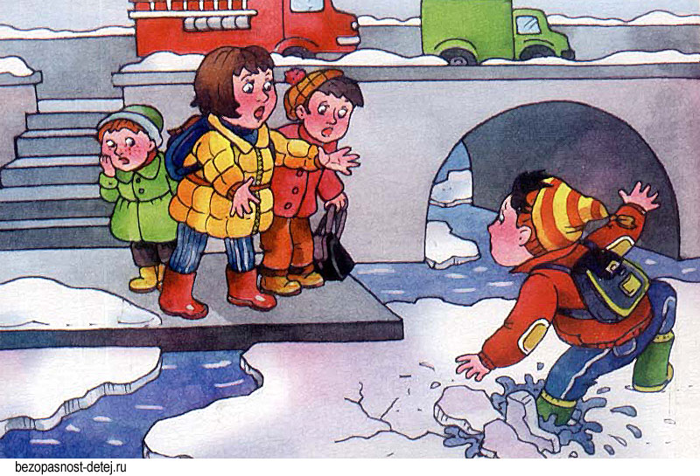
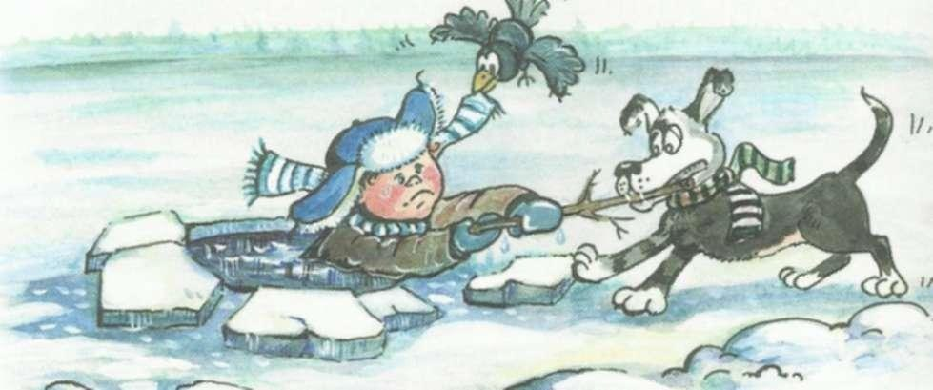
Правила поведения зимой на открытых водоёмах.
1. Не выходите на тонкий неокрепший лед. 2. Места с темным прозрачным льдом более надежны, чем соседние с ним — непрозрачные, замерзавшие со снегом. 3. Не пользуйтесь коньками на льду. На них очень легко въехать на тонкий, неокрепший лед или в полынью. 4. Попав случайно на тонкий лед, отходите назад скользящими осторожными шагами, не отрывая ног ото льда. 5. При провале под лед не теряйтесь, не пытайтесь ползти вперед и подламывать его локтями и грудью. Постарайтесь лечь "на спину и выползти на свой след, а затем, не вставая, отползти от опасного места. Особенно опасен тонкий лед, припорошенный снегом.
Убедительная просьба к родителям!
Не отпускать детей на лед без присмотра. Помните о недопущении пребывания малолетних детей на водоёмах без сопровождения взрослых!

Slide 9
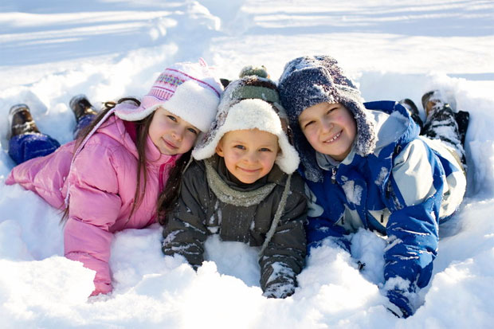

Slide 10
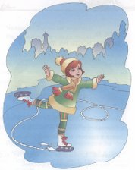
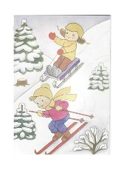
ЗИМНИЕ ЗАБАВЫ И БЕЗОПАСНОСТЬ

Slide 11
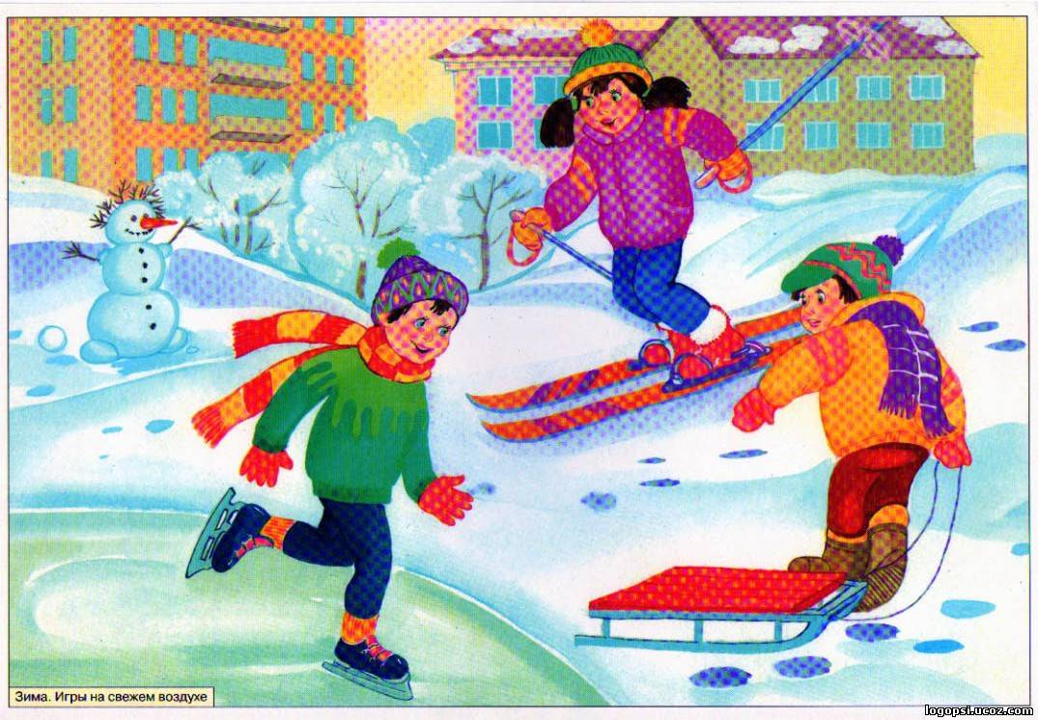

Slide 12
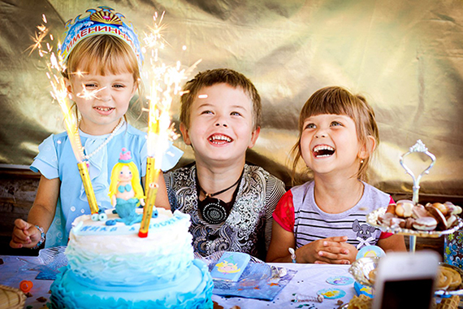
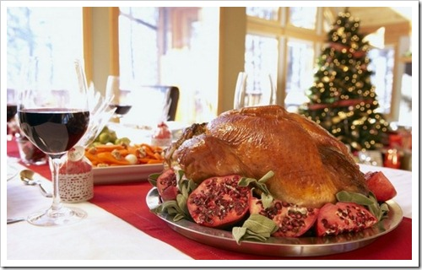
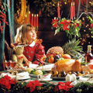
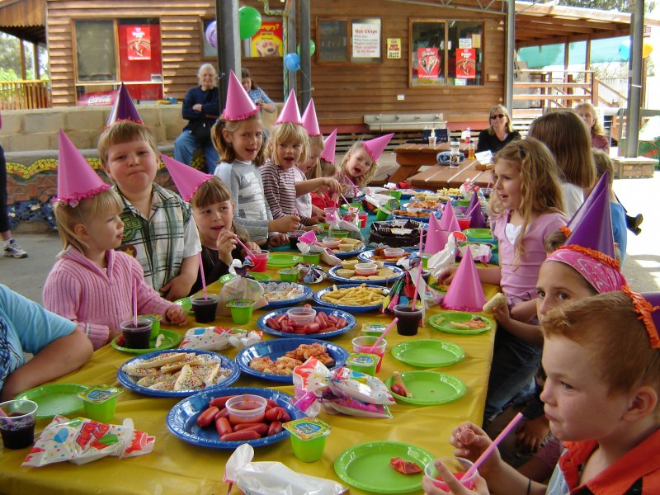

Slide 13
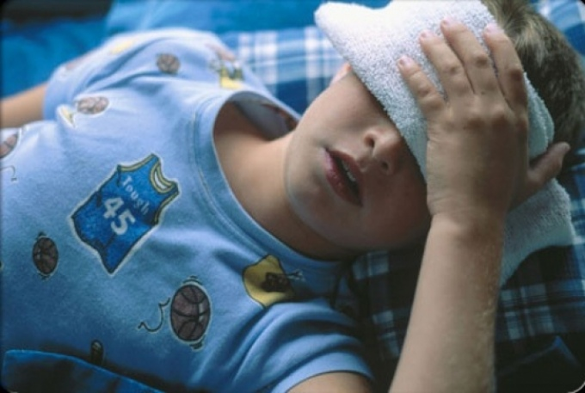
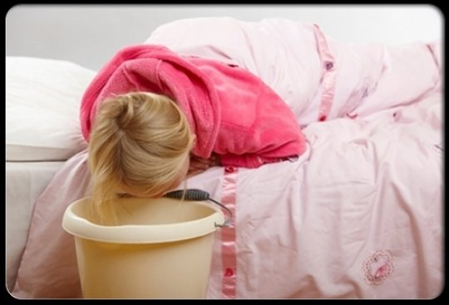

Slide 14
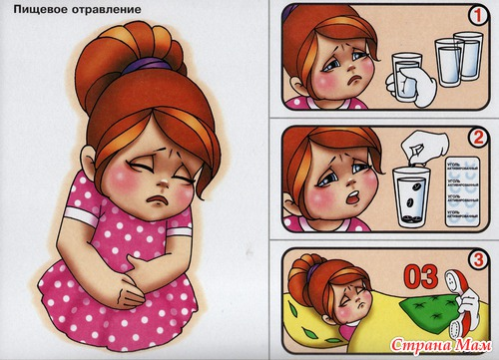

Slide 15
